Slide 1
Εργαλεία και Μηχανές

Slide 2
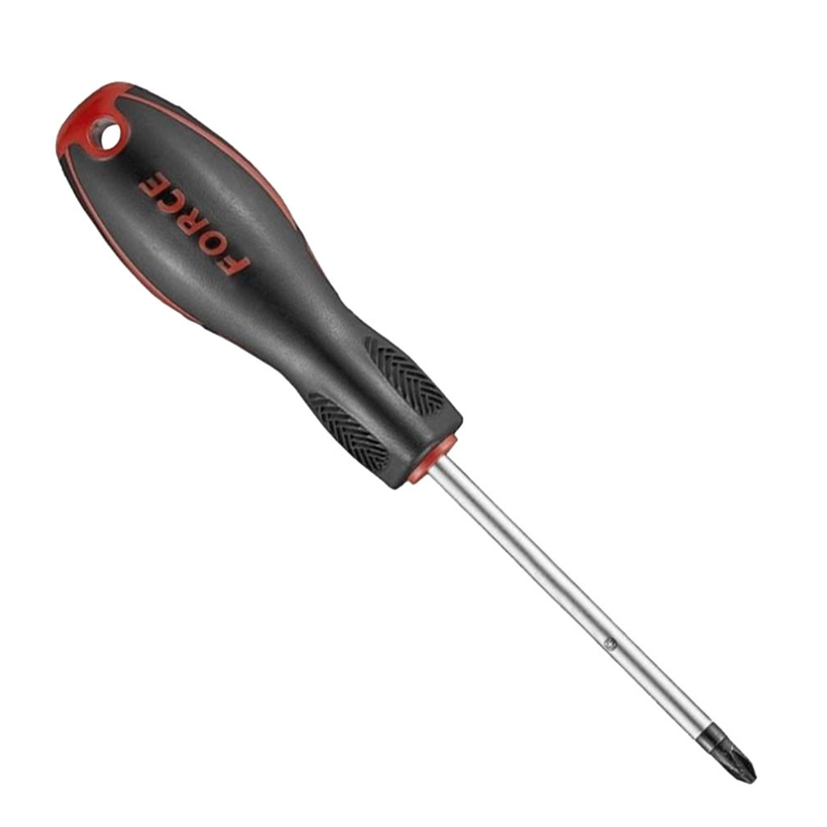
κατσαβίδι

Slide 3
πένσα

Slide 4
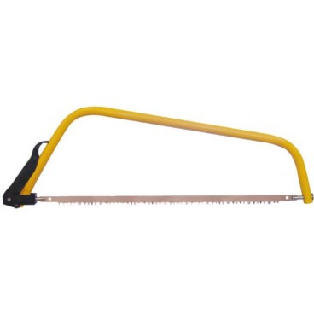
Πριόνι

Slide 5
Μηχανή γκαζόν

Slide 6
Ηλεκτρικό τριβείο

Slide 7
Αλυσοπρίονο

Slide 8
Ηλεκτρικό τρυπάνι

